Slide 1



PHÂN TÍCH & DỰ ĐOÁN
NGUY CƠ MẮC BỆNH TIM
Họ tên: Nguyễn Giang Long
Môn học: Khoa học dữ liệu
Lớp: K58KTP
GVHD: TS. Nguyễn Văn Huy
MSSV: K225480106043

Slide 2



CÂU HỎI NGHIÊN CỨU
PHẦN I: PHÂN TÍCH DỮ LIỆU
PHẦN II: DỰ ĐOÁN & PHÂN CỤM
Những đặc trưng nào có ảnh hưởng mạnh nhất đến nguy cơ mắc bệnh tim?
Thuật toán nào mang lại hiệu quả dự đoán/phân loại tốt nhất trên tập mẫu thử?
Các biến liên tục có sự khác biệt như thế nào giữa nhóm mắc bệnh và không mắc bệnh?
Có thể xây dựng mô hình dự đoán và cụm hóa nguy cơ mắc bệnh tim trực tiếp từ chỉ số sức khỏe của bệnh nhân?
Các biến phân loại có liên quan như thế nào đến nguy cơ mắc bệnh tim?
Bộ dữ liệu có cân bằng giữa hai lớp hay không?
Kết hợp mô hình hóa dữ liệu giúp phân đoạn rủi ro sức khỏe, khoanh vùng nhóm lâm sàng nguy cơ cao tự động.
Các thuộc tính nào đóng vai trò quan trọng nhất đối với bài toán dự đoán?

Slide 3







TỔNG QUAN BỘ DỮ LIỆU
Quy Mô
Đặc Trưng
Trạng Thái
1,025 bản ghi dữ liệu bệnh nhân lâm sàng thực tế.
14 thuộc tính bao gồm tuổi, giới tính, huyết áp, cholesterol...
Dữ liệu Cân bằng, loại bỏ nguy cơ lệch mẫu (bias) khi huấn luyện.

Slide 4
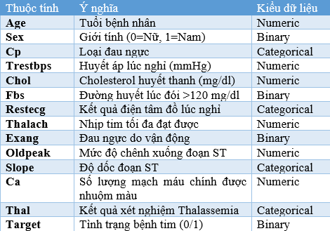
TỔNG QUAN BỘ DỮ LIỆU

Slide 5
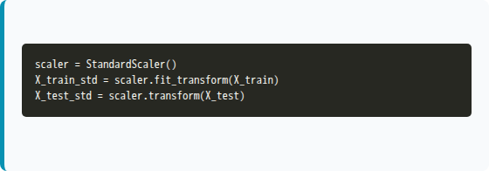

Chuẩn hóa dữ liệu (Standardization)
Sử dụng phương pháp StandardScaler để đưa các đặc trưng về cùng một thang đo.
Thực thi trong Code:
•
Giúp các thuật toán (SVM, KNN, ANN) hội tụ nhanh hơn.
•
Triệt tiêu sự chênh lệch đơn vị (ví dụ: Age vs Chol).
*Áp dụng cho 13 thuộc tính đầu vào trước khi huấn luyện mô hình.
•
Dữ liệu sau chuẩn hóa có Mean ≈ 0 và Std = 1.

Slide 6
SỰ KHÁC BIỆT GIỮA CÁC NHÓM
Chỉ số Sức khỏe | Nhóm Bình Thường (Target 0) | Nhóm Mắc Bệnh (Target 1) | Đánh giá Chênh lệch Lâm sàng
Tuổi trung bình (Age) | 56.5 tuổi | 52.4 tuổi | Xu hướng trẻ hóa rõ rệt ở ca bệnh
Nhịp tim tối đa (Thalach) | 139.1 bpm | 158.6 bpm | Tăng mạnh ở nhóm mắc bệnh tim
Chỉ số Oldpeak | 1.60 | 0.57 | Mức độ lõm ST giảm mạnh ở nhóm bệnh
Mạch máu soi thấy qua huỳnh quang (CA) | 1.15 | 0.37 | Số lượng mạch thông suốt thấp hơn đáng kể

Slide 7
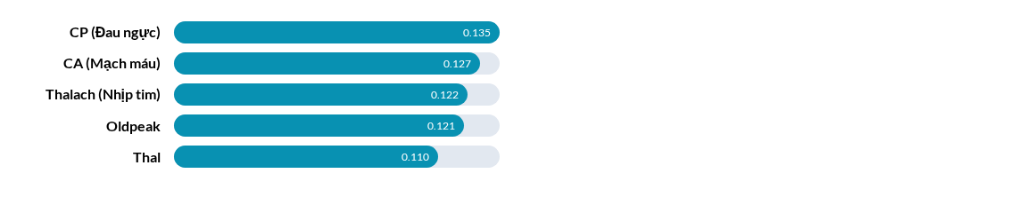

Đặc trưng ảnh hưởng mạnh nhất
Phân tích từ biểu đồ:
Thông qua thuật toán Random Forest, ta xác định được:
•
CP (Chest Pain): Là yếu tố quan trọng nhất (trọng số 0.135).
•
Nhóm 3 yếu tố tiếp theo (CA, Thalach, Oldpeak) có tầm ảnh hưởng tương đương nhau.
•
Yếu tố sinh học như Giới tính (Sex) và Đường huyết (FBS) có trọng số thấp nhất.

Slide 8
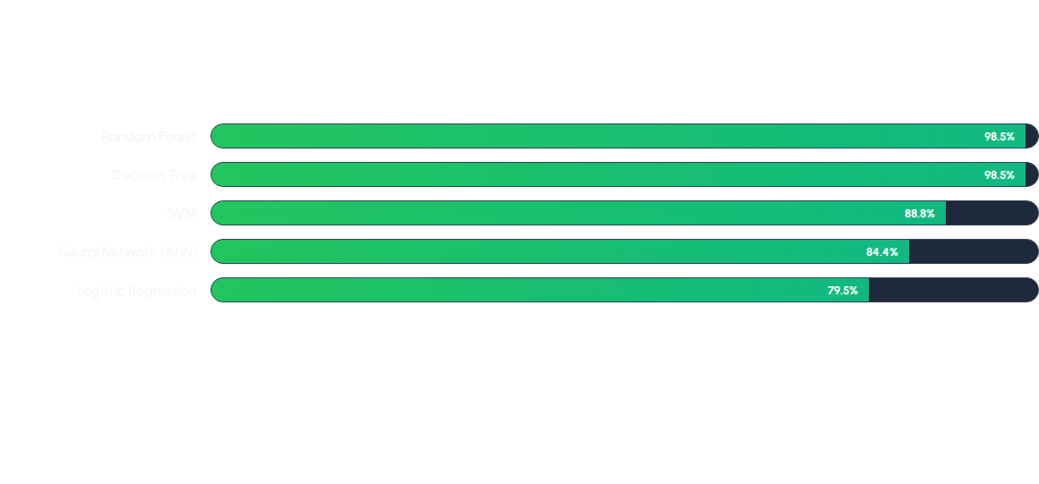
HIỆU QUẢ CÁC THUẬT TOÁN DỰ ĐOÁN
Mô hình Random Forest và Decision Tree mang lại độ chính xác cực cao (98.53%) trên tập dữ liệu thử nghiệm lâm sàng.

Slide 9



Chi tiết mô hình phân lớp (P1)
Logistic Regression
K-Nearest Neighbors
SVM
Mô hình tuyến tính cơ sở. Đạt độ chính xác 79.5%. Phù hợp làm mốc so sánh (Baseline).
Phân lớp dựa trên khoảng cách. Độ chính xác 83.4%. Phụ thuộc nhiều vào việc chuẩn hóa Z-score.
Sử dụng siêu phẳng để phân tách dữ liệu. Hiệu năng ổn định: 88.7%.

Slide 10


Chi tiết mô hình phân lớp (P2)
Random Forest / Decision Tree
Đây là nhóm mô hình Mạnh nhất.
Neural Network (ANN)
Học sâu với nhiều lớp ẩn. Độ chính xác: 84.4%.
Độ chính xác: 98.5%.
Đường cong Loss giảm dần ổn định, cho thấy mô hình học tập tốt nhưng chưa vượt qua được Rừng ngẫu nhiên trên tập dữ liệu này.
Khả năng nắm bắt các mối quan hệ phi tuyến giữa các chỉ số lâm sàng cực kỳ tốt.

Slide 11
Kết quả so sánh hiệu năng
Thuật toán | Accuracy | Precision | Recall | F1-Score
Random Forest | 98.5% | 100% | 97.1% | 98.5%
SVM | 88.8% | 85.1% | 94.2% | 89.4%
Artificial Neural Network | 84.4% | 84.5% | 84.5% | 84.5%
Logistic Regression | 79.5% | 75.6% | 87.4% | 81.1%
*Dữ liệu trích xuất từ bảng kết quả thực nghiệm `result_df` trong code.

Slide 12


Tính cân bằng & Phân tích Giới tính
Tác động của Giới tính:
Độ cân bằng
Phân tích từ Countplot:
Dữ liệu Cân bằng:
•
Nam giới (Sex=1) có số lượng mẫu lớn hơn nữ giới.
Mắc bệnh (1): 526 mẫu
•
Tuy nhiên, Nữ giới (Sex=0) lại có tỷ lệ mắc bệnh (Target=1) cao hơn so với tỷ lệ không bệnh.
Bình thường (0): 499 mẫu
•
Nam giới có sự chênh lệch ít hơn giữa 2 nhóm bệnh và không bệnh.
=> Không cần dùng kỹ thuật Oversampling.

Slide 13

Kết luận & Trả lời câu hỏi
Thuật toán tốt nhất: Random Forest (98.5%).
Tác động vận động: Bệnh nhân có đau thắt ngực khi vận động (Exang=1) có nguy cơ cao hơn rõ rệt (chiếm đa số trong nhóm Target 1).
Khả năng dự đoán: Với độ chính xác cao, mô hình hoàn toàn có thể sử dụng các chỉ số sức khỏe để dự báo nguy cơ cho bệnh nhân mới.
Neural Network: Phân loại khá tốt (84.4%), đường cong ROC đạt AUC 0.926 (rất cao).

Slide 14

TRỌNG SỐ TẦM QUAN TRỌNG THUỘC TÍNH
Chỉ số ảnh hưởng cao nhất:
CP (Chest Pain): Loại đau ngực có trọng số ảnh hưởng 0.135.
CA (Vessels): Số lượng mạch máu lớn có trọng số 0.127.
Thalach: Nhịp tim tối đa đạt được có trọng số 0.122.
Oldpeak: Trầm cảm ST tương đối có trọng số 0.121.

Slide 15
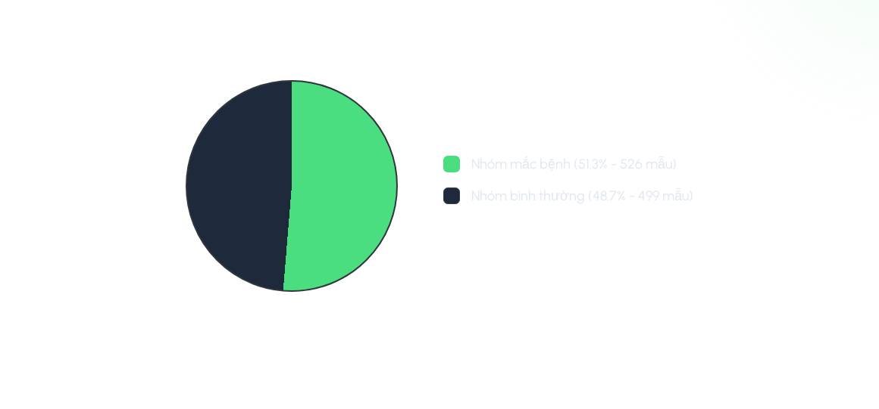
PHÂN PHỐI CÂN BẰNG CỦA LỚP TARGET
Tỷ lệ phân phối lý tưởng giúp hạn chế tình trạng thiên vị (bias) lớp bệnh lý của hệ thống học máy.

Slide 16


KỊCH BẢN DỰ ĐOÁN CA LÂM SÀNG THỬ NGHIỆM
98%
Bệnh nhân giả định:
Nam giới, 52 tuổi, Đau ngực loại 0 (không điển hình), Nhịp tim 168 bpm, Oldpeak 1.0, CA 2.
Kết quả phân tích:
Xác suất chính xác của mô hình
CẢNH BÁO NGUY CƠ CAO MẮC BỆNH TIM

Slide 17

KẾT LUẬN & HƯỚNG ỨNG DỤNG THỰC TIỄN
Mô hình đạt độ chính xác cao (98.53%), có sự tin cậy trong hỗ trợ lâm sàng.
Sàng lọc sớm qua các chỉ số đau ngực, nhịp tim có tác dụng ngăn ngừa rủi ro đột quỵ.
Tiềm năng tích hợp sâu vào thiết bị đeo thông minh giám sát tim mạch thời gian thực.
Tối ưu hóa quy trình sàng lọc ban đầu tại cơ sở y tế tuyến đầu.

